Slide 1
Mateřská škola Velké Meziříčí
Odloučené pracoviště
NAD PLOVÁRNOU
Statutární zástupce školy Mgr. Božena Suchánková
Vedoucí učitelka Věra Kopečná

Slide 2
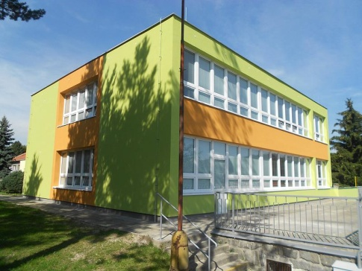
Charakteristika školy
NÁZEV ŠKOLY
SÍDLO ŠKOLY
PRÁVNÍ FORMA
SOUČÁSTI ŠKOLY
ODLOUČENÉ PRACOVIŠTĚ
SÍDLO ŠKOLY
NÁZEV ŠVP
Mateřská škola Velké Meziříčí
Čechova 1523/10, VM
Příspěvková organizace
5 odloučených pracovišť
Mateřská škola Nad Plovárnou
Nad Plovárnou 1569/12, VM
„Zdravě a s radostí“

Slide 3
Představení školy
Budova postavena v roce 1978, rekonstrukce v roce 2015
Dvoupodlažní budova
Kapacita mateřské školy - 56 dětí
Dvoutřídní mateřská škola
Třída Štěňátek
Třída Koťátek
Věkově smíšené třídy, děti od 3 do 6 let
Dbáme na umístění sourozenců v jedné třídě
Hrací koutky, stolečky pro hru dětí a stolování

Slide 4
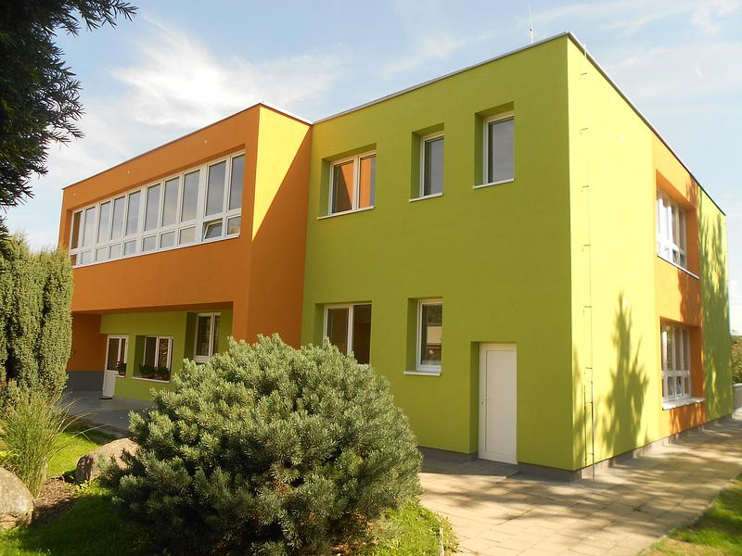
BUDOVA PO REKONSTRUKCI

Slide 5
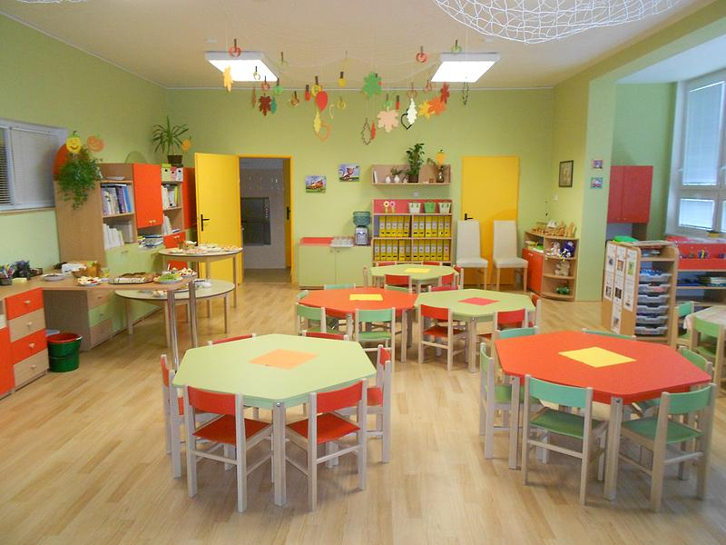
PROSTORY MATEŘSKÉ ŠKOLY

Slide 6
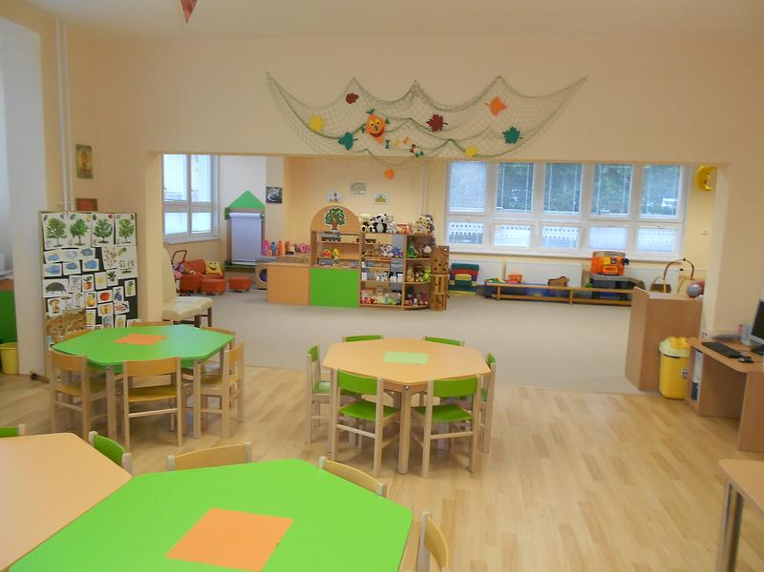

Slide 7
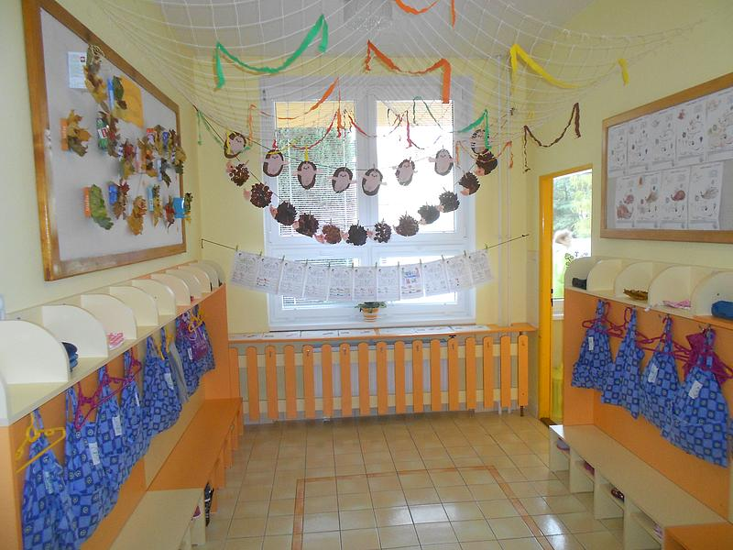

Slide 8
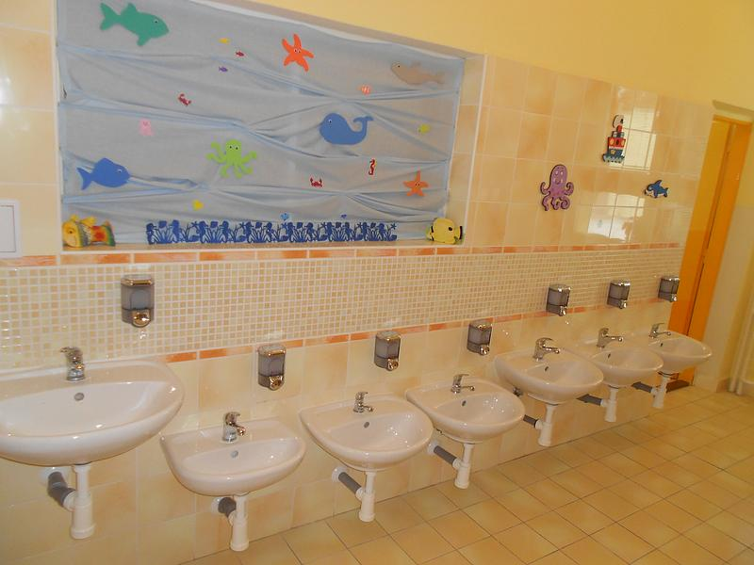

Slide 9
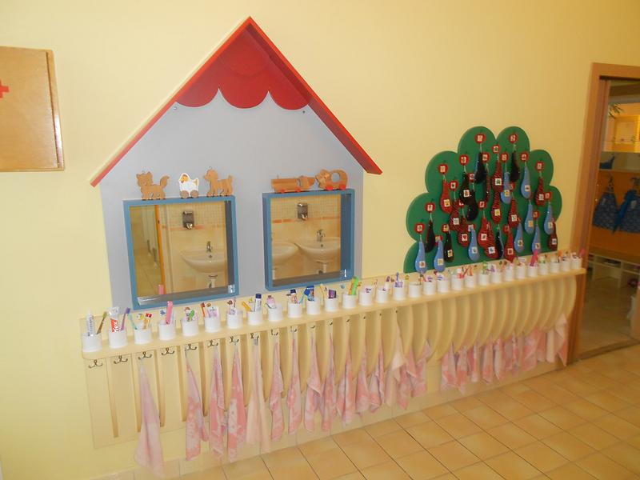

Slide 10
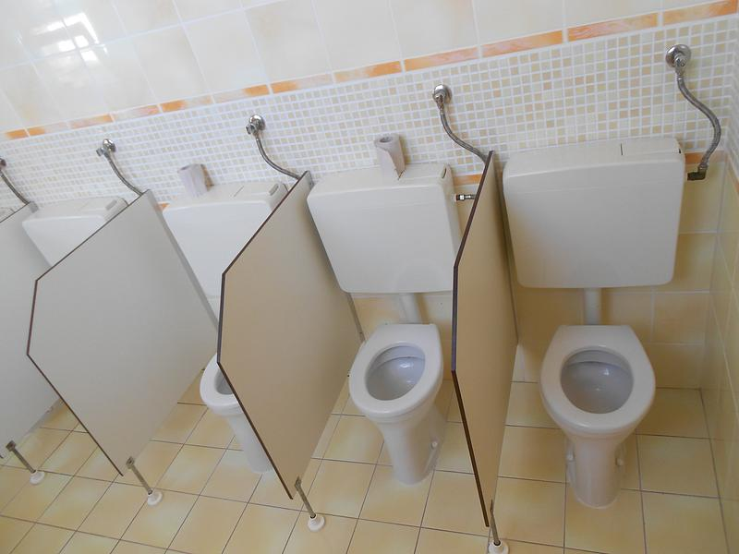

Slide 11
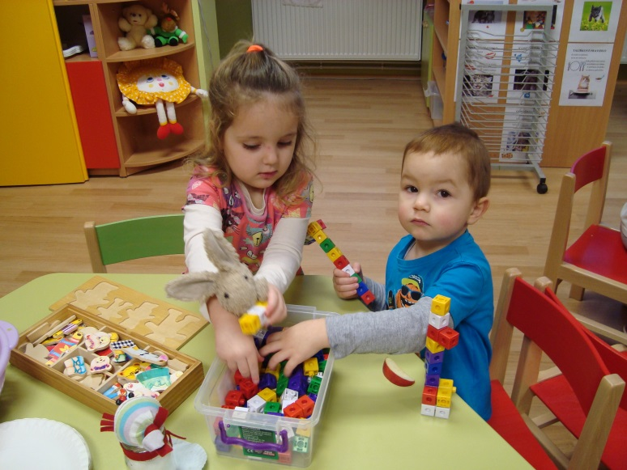
HERNÍ CENTRUM
MŠ se podařilo odkoupit přilehlý byt
V prostorách bytu dětem nabízíme:
Učebnu anglického jazyka
Pohádkové centrum
Loutkové divadlo

Slide 12
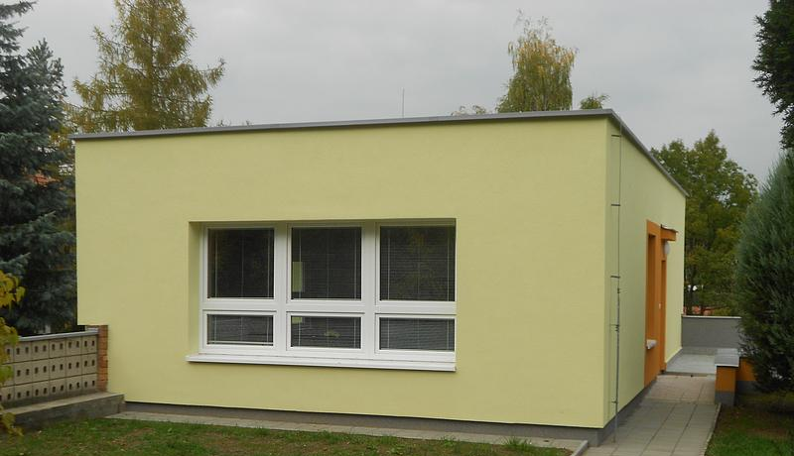

Slide 13
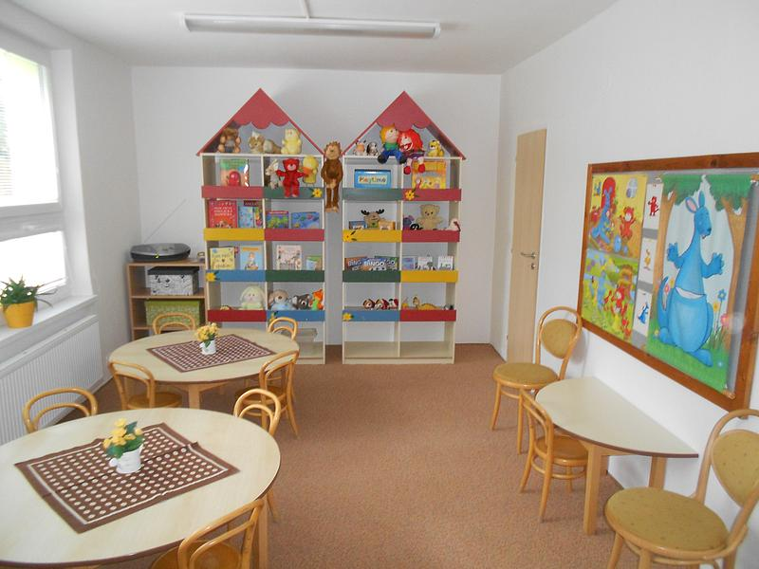
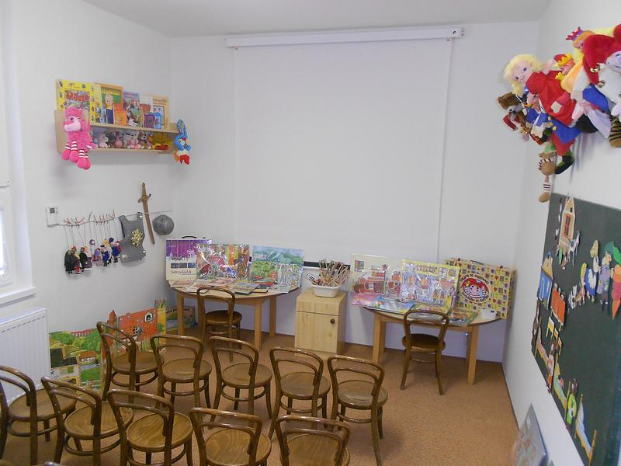
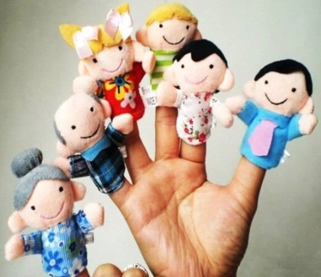
UČEBNA ANGLIČTINY LOUTKOVÉ DIVADLO

Slide 14
ŠKOLNÍ ZAHRADA
Členitý terén pro sezónní aktivity
Průlezka se skluzavkou
Průlezka housenka
Svahová skluzavka
Trampolína
Chaloupka s tabulí
2 pískoviště
Kolotoč
Lezecká stěna
Vyasfaltované hřiště
V letním období bazénky na terase

Slide 15
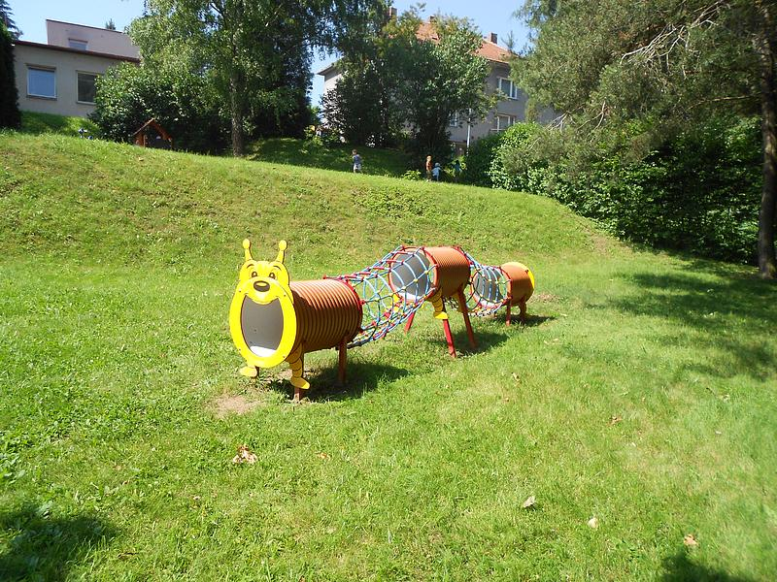

Slide 16
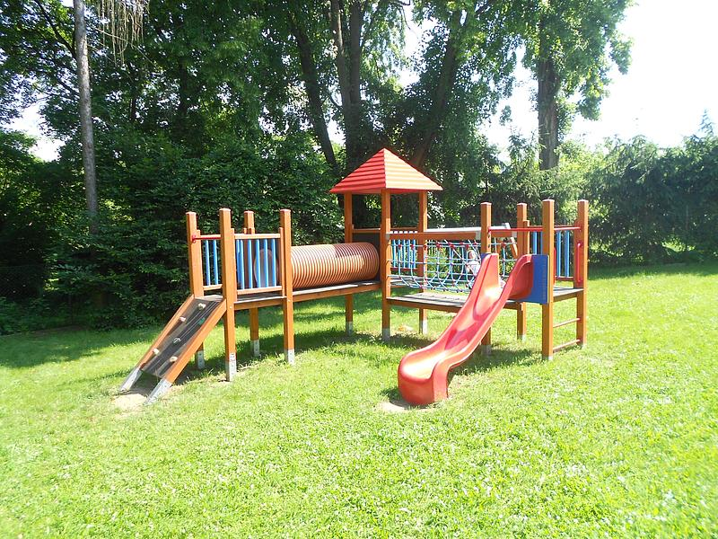

Slide 17
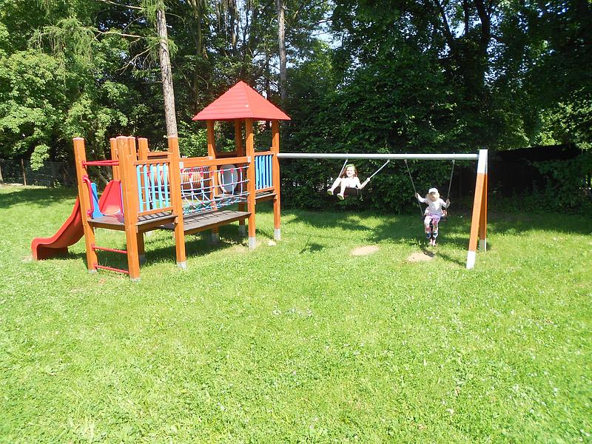

Slide 18
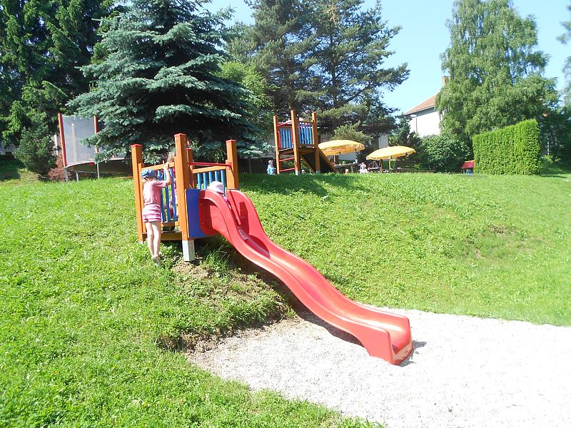

Slide 19
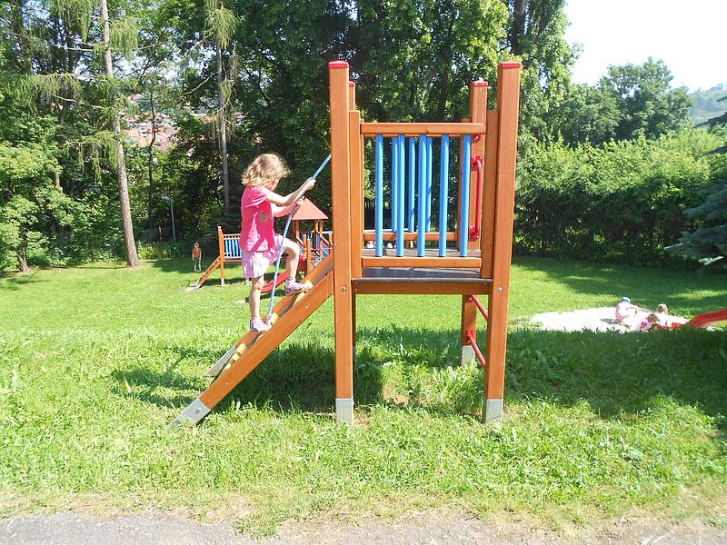

Slide 20
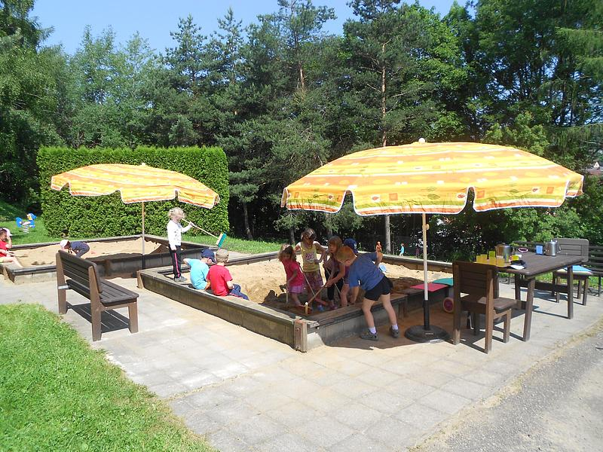

Slide 21
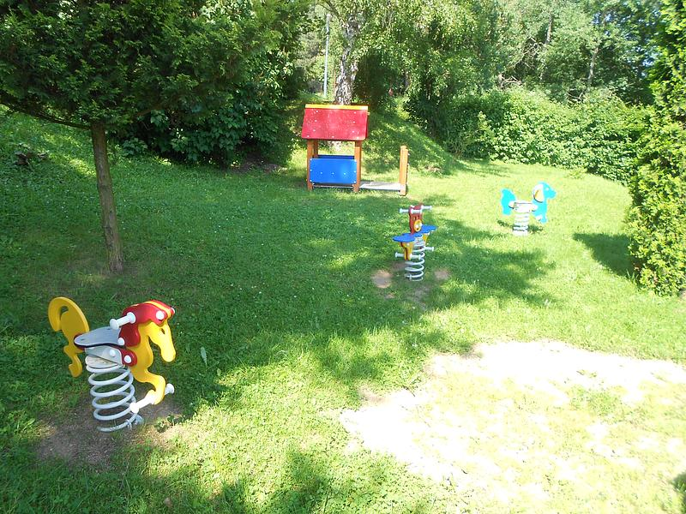

Slide 22
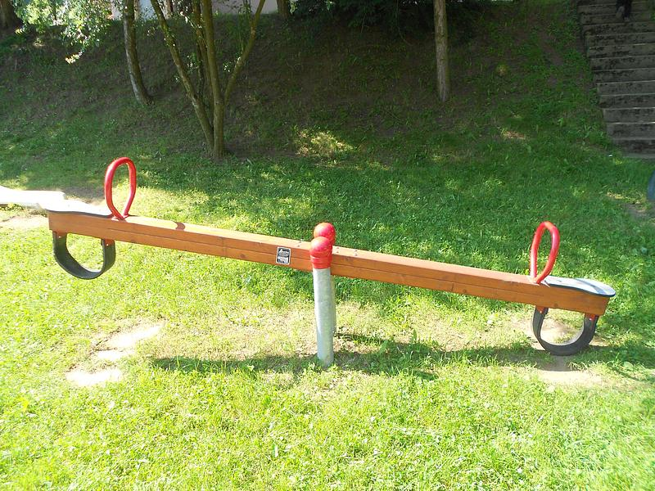

Slide 23
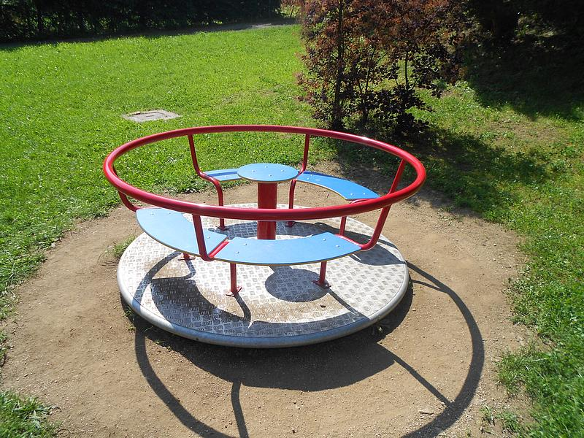

Slide 24
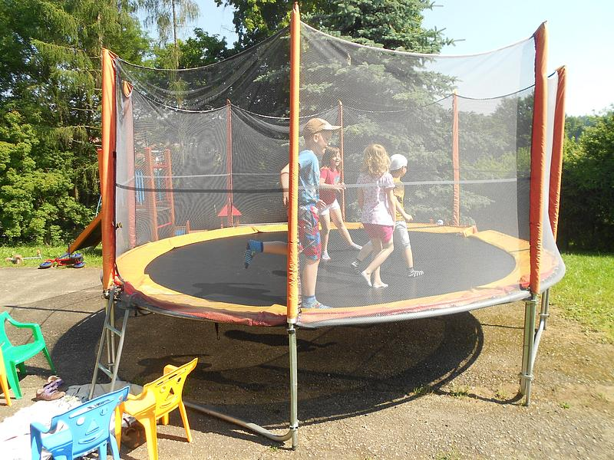

Slide 25
ŠKOLNÍ VZDĚLÁVACÍ PROGRAM
Pro tvorbu našeho ŠVP nám sloužil celostátně vydaný dokument „Rámcový vzdělávací program pro předškolní vzdělávání“
V souladu tímto dokumentem pro konkrétní rozpracování byl využit program podpory zdraví, který je pro předškolní vzdělávání zpracován pod názvem „Kurikulum podpory zdraví v mateřské škole“

Slide 26
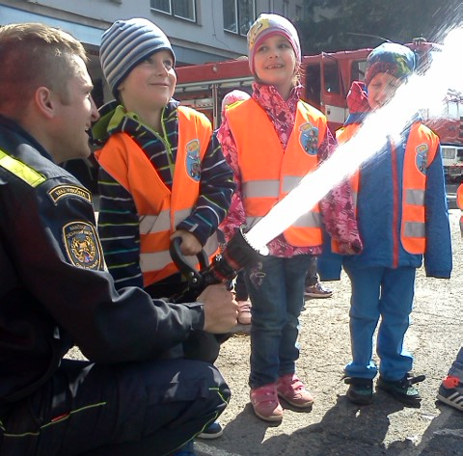
Filozofie podpory zdraví je nám velice blízká a chápeme:
Že zdraví není jen o tom, zda nejsme nemocni
Souvisí s pocitem životní pohody a harmonie mezi lidmi
Zdraví je pro každého z nás hodnotou hodnot
Je podmínkou celkově
hodnotného života jednotlivců
i celé společnosti

Slide 27
Protože své zdraví ovlivňují lidé svým chováním, rozhodli jsme se:
Podporovat zdraví vlastní, zdraví dětí i jejich rodinných příslušníků
Osvojením si návyků, dovedností a chováním podporující zdravý životní styl
Je to proces, který přijímá společnost postupně a mateřská škola je to pravé místo, kde mohou děti dostat základy pro jejich celý život

Slide 28
Filozofie podpory zdraví prolíná do prostředí školy, rodiny, města a práce:
Již několik let se zapojujeme do grantů Města Velkého Meziříčí a zpracováváme a plníme projekty k podpoře zdraví
Zdravého životního stylu
Sociálně patologických jevů
Zapojujeme se do sportovních akcí, které pořádá organizace mateřská škola, ale také město a sportovci našeho regionu

Slide 29
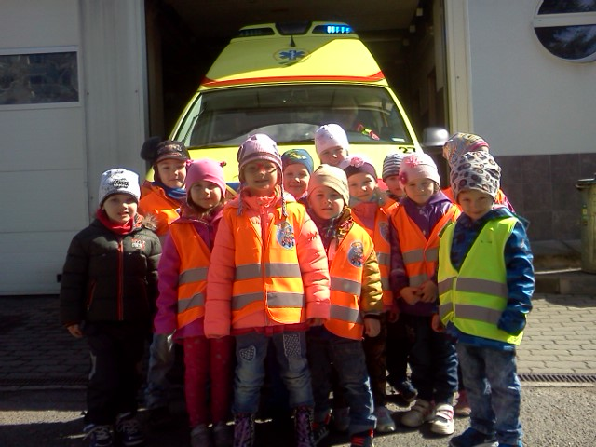
Integrující přístupy programu podpory zdraví
Naše MŠ se řídí dvěma základními principy,
které se vzájemně prolínají a doplňují:
Respekt k přirozeným lidským potřebám jednotlivce v celku společnosti a světa
Rozvíjení komunikace a
spolupráce

Slide 30
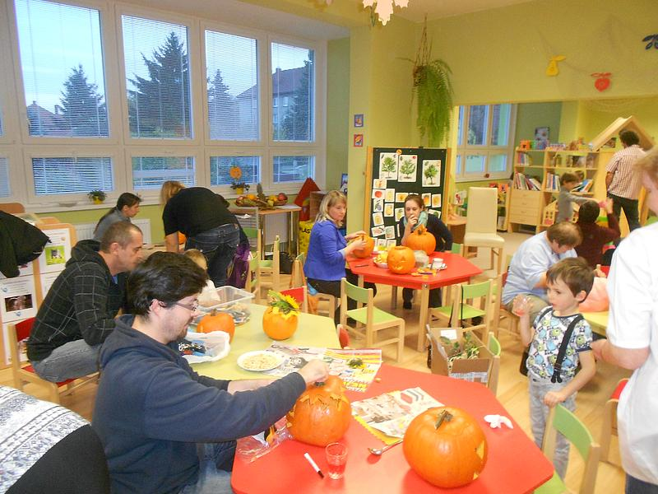
Dlouhodobé záměry rozvoje školy
Abychom naplnili filozofii vzdělávacího programu,
stanovili jsme si základní dlouhodobé záměry.
Podnětem nám byla autoevaluace školy, analýza SWOT a
dotazníky od rodičů.
Zapojit všechny zúčastněné skupiny
Rozvíjet komunikaci
a spolupráci
3) Usilovat o spokojenost
dítěte

Slide 31
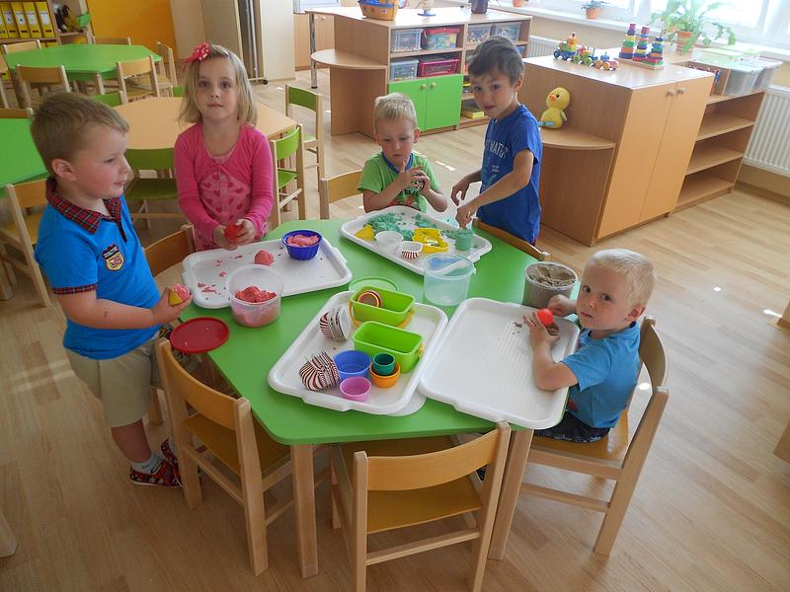
Podmínky formálního kurikula, včetně záměrů vycházejících z evaluace podmínek
Učitelka podporující zdraví
Věkové smíšené třídy
Rytmický řád života a dne
Tělesná pohoda a volný pohyb
Správná výživa
Spontánní hra
Podnětné věcné prostředí

Slide 32
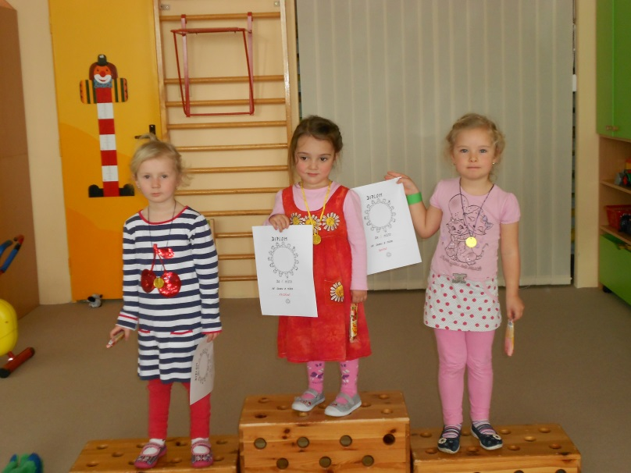
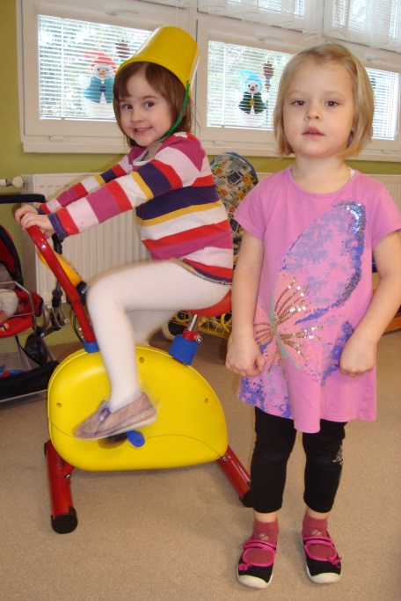
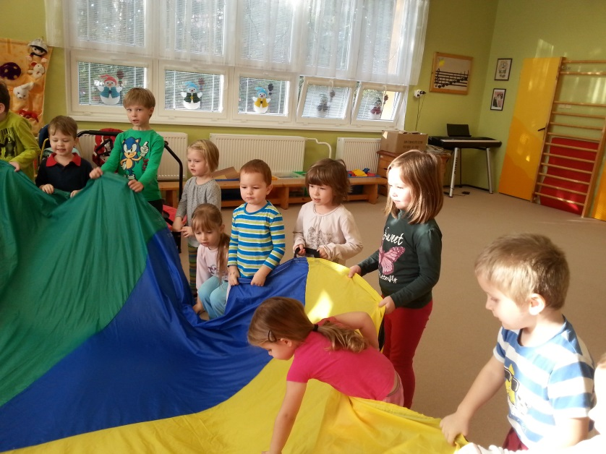
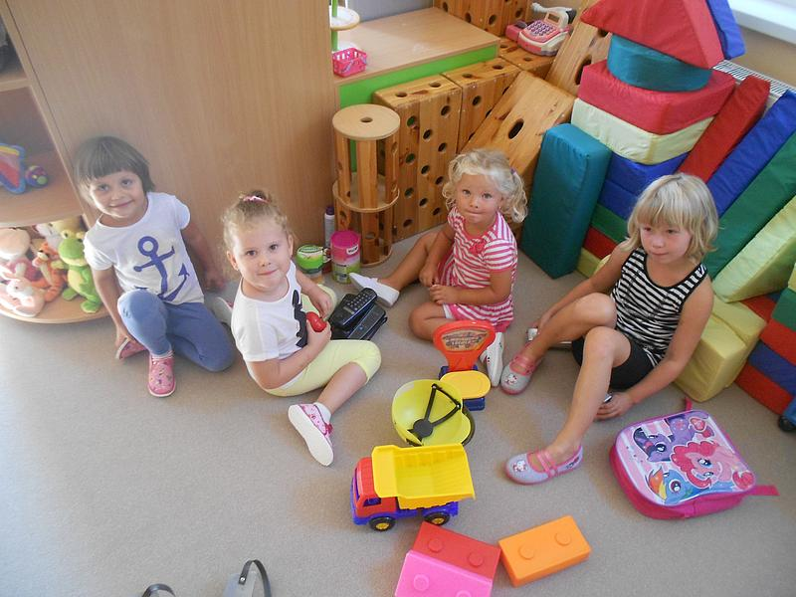
Bezpečné sociální prostředí
Participativní a týmové řízení
Partnerské vztahy s rodiči
Spolupráce mateřské školy se základní školou
Začlenění mateřské školy do života obce

Slide 33
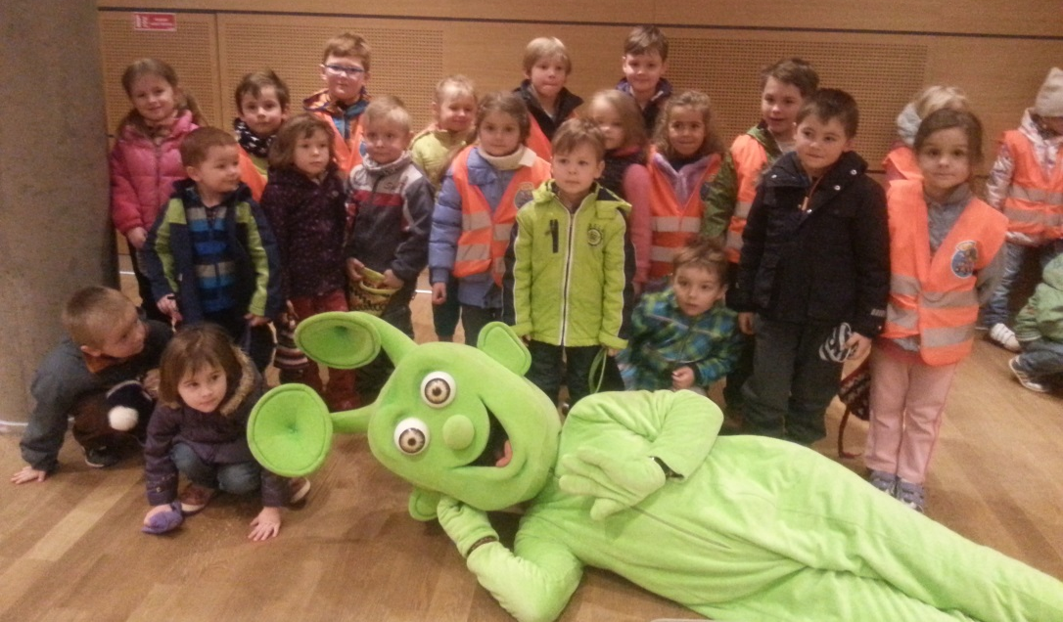
FORMÁLNÍ KURIKULUM
V naší MŠ chceme děti naučit pojímat zdraví jako hodnotu, která umožňuje člověku vést plnohodnotný život, a chceme je k tomu vybavit potřebnými kompetencemi.
Toto je vize, kterou
chceme směřovat
naše vzdělávání
k podpoře zdraví.

Slide 34
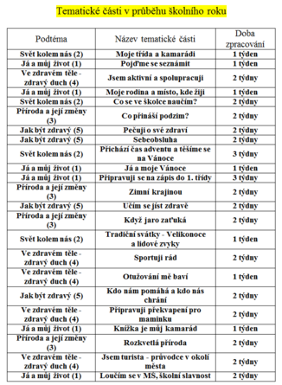
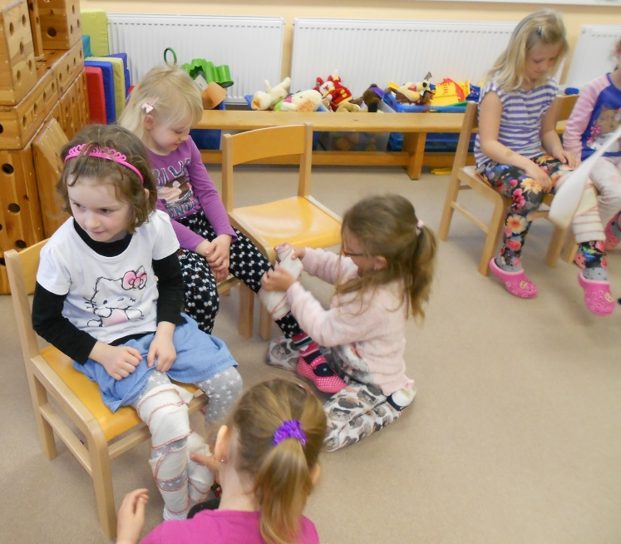
TÉMATICKÉ ČÁSTI V PRŮBĚHU ROKU

Slide 35
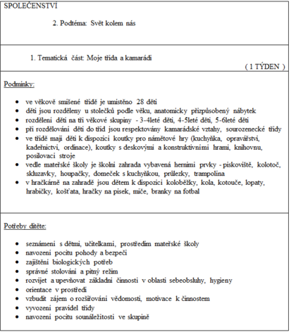
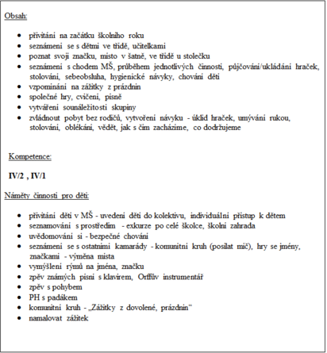
Konkrétní ukázka rozpracování tématických částí

Slide 36
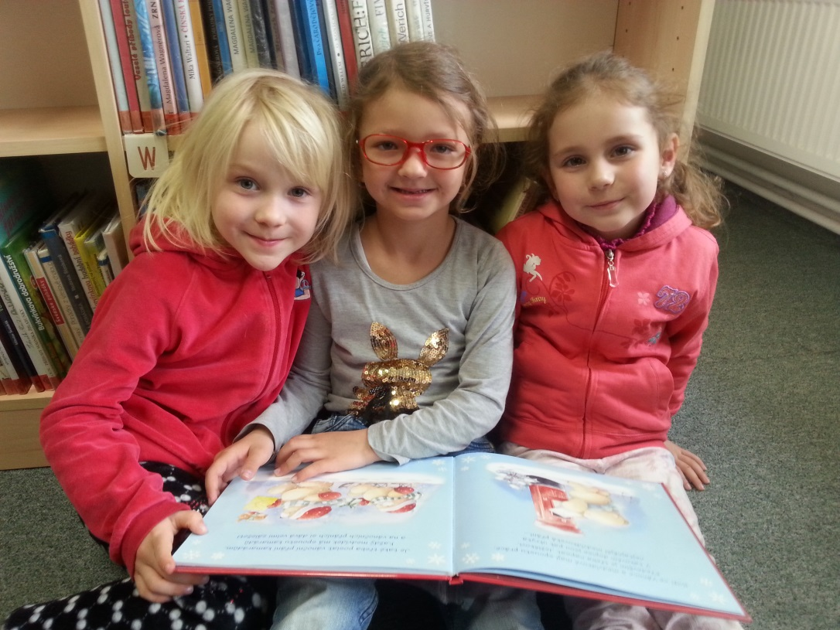
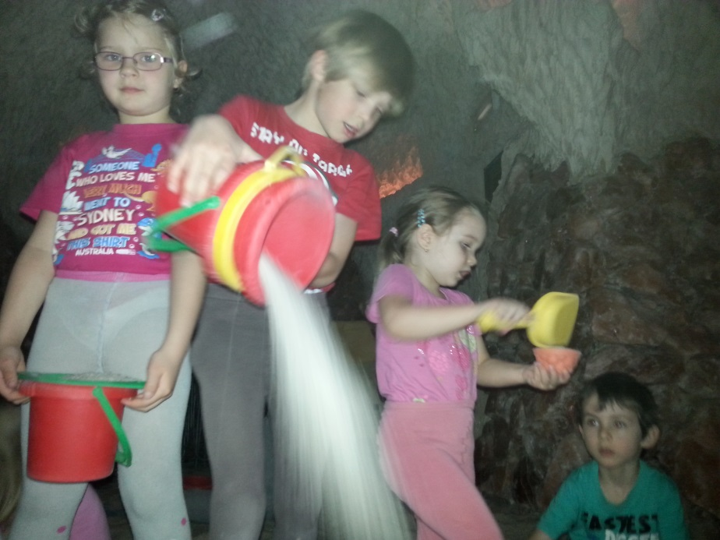

Slide 37
Děkujeme za pozornost

